Slide 1
ละครสมัยใหม่ (Modern Drama)
โดย ผศ.ดร. ชุติมา มณีวัฒนา

Slide 2
ละครสมัยใหม่ (Modern Drama)
เรียกว่าละครสมัยใหม่เพราะต่อต้านรูปแบบ ความไม่สมจริง และเอาใจตลาดของละครเมโลดรามาได้สำเร็จ (ปฏิรูปนั่นเอง) มุ่งเน้น ความเป็นจริงในด้านการประพันธ์และการจัดแสดง
เกิดขึ้นช่วงปลาย C.19 เป็นต้นมาและมีพัฒนามาหลายรูปแบบต่อๆ มา (ทั้งเรียลิสม์ จนถึง แอนไทเรียลิสม์)

Slide 3
อิทธิพลต่อละครสมัยใหม่
ความเสื่อมของค่านิยมลัทธิจินตนิยม (K.นโปเลียนสูญเสียอำนาจ, คนผิดหวังกับความเชื่อในธรรมชาติอันสูงส่งของH. ไม่เห็นความสำคัญของเสรีภาพ,เสมอภาค,ภราดรภาพ)
เกิดการปฏิวัติอุตสาหกรรม (Industrial Revolution) เจริญด้านวัตถุและเทคโนโลยี ขณะที่สภาพสังคมเสื่อม, ผู้คนแออัด
หลักปรัชญา Positivism ของ Auguste Comte – เชื่อว่าความจริงรับรู้ได้ด้วยประสาทสัมผัสทั้ง 5, พิสูจน์ได้ด้วยหลักวิทย์

Slide 4
อิทธิพลต่อละครสมัยใหม่
ทฤษฎีของ Charles Darwin (พันธุกรรมกำหนดภาวะ,นิสัยของมนุษย์ / ขัดความเชื่อเรื่องพระเจ้า / มนุษย์เท่าเทียมในเรื่องบรรพบุรุษ -- ไม่มีใครเหนือใคร)
ทฤษฏีของ Greger Mendel (ลักษณะเด่น / ลักษณะด้อย)
ทฤษฎีจิตวิทยาของ Sigmund Freud (ธรรมชาติของจิตมนุษย์ / แรงขับ / แรงจูงใจ)

Slide 6
ละครเรียลิสม์ และแนทเจอรัลลิสม์
เกิดในเวลาใกล้เคียงกัน เริ่มราวๆ ปี 1875
ผู้มีอิทธิพลคนสำคัญต่อการเขียนบทละครแนวสมจริงคือ เอมิล โซลา (Emile Zola) ชาวฝรั่งเศส ได้รับอิทธิพลวิธีคิดทางวิทยาศาสตร์ และยึดหลักการเขียนบทละครโดยเชื่อว่ามนุษย์จะมีนิสัย / พฤติกรรมอย่างไรนั้นขึ้นอยู่กับปัจจัย 3 ประการ ได้แก่ พันธุกรรม (Heredity) สภาพแวดล้อม (Environment) และ เหตุการณ์เฉพาะหน้า(Circumstances)

Slide 7
ละครเรียลิสม์ และแนทเจอรัลลิสม์
“ฉะนั้นถ้าจะถือตามทฤษฎีของโซล่า การประณาม ฆาตรกรก็ย่อมเหมือนการประณามผู้ป่วยมะเร็ง เพราะทั้งสองต่างก็ไม่สามารถบังคับเหตุการณ์ที่เกิดขึ้นแก่ตนได้...แนวความคิดนี้นำไปสู่การเปลี่ยนแปลงขนานใหญ่ในการเขียนบทละคร นักเขียนหันไปสนใจกับ “เหตุผล” เบื้องหลังการกระทำของมนุษย์ มักไม่สนใจชี้ว่าอะไรผิด – ถูก แต่จะเสนอภาพของชีวิตทีมีปัญหายุ่งยาก ให้คนดูเข้าใจถึงสาเหตุของการกระทำของมนุษย์เท่านั้น” (สดใส พันธุมโกมล)

Slide 8
ลักษณะของละครกลุ่มเหมือนจริง
ยกเลิก verse dialogue / Soliloquy / Aside / Intermission
หันมาใช้ภาษาธรรมดาสามัญ / เหมาะสมกับความเป็นจริง / นิยมใช้ภาษาถิ่น
ฉาก เครื่องแต่งกาย การเคลื่อนไหว copy จากชีวิตจริง (photographic copying) เน้น details

Slide 9
ลักษณะของละครกลุ่มเหมือนจริง
มองตัวละคร, ชีวิตแบบเป็นกลาง (Objective)
เป็น well-rounded character / ตัวละครเป็นคนสามัญ (ยิ่งกว่าทุกสมัย)
เกิดจากทฤษฎีจิตวิเคราะห์
Theatre is life itself
Slice of life
เป็นการสร้าง illusion of reality
เป็น the forth wall (peephole)

Slide 10
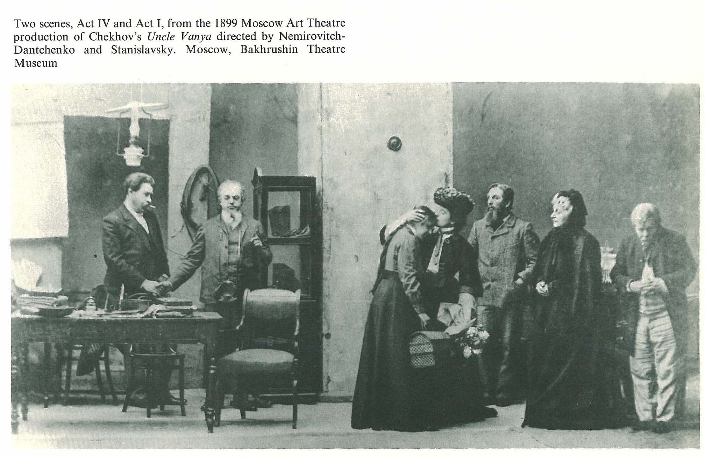
ละครแนวธรรมชาตินิยม

Slide 11
ลักษณะของละครกลุ่มเหมือนจริง
เรื่องราวจะเหมือนชีวิตคนจริงๆ (เลี่ยงความน่าเห็นใจแบบตัวละครเมโลดรามา) ถ้าจะเห็นใจก็เป็นเพราะโลกนี้ทุกคนล้วนน่าเห็นใจ ไม่ใช่เพราะผู้ประพันธ์พยายามวาดตัวละครให้ดีไปหมดทุกอย่าง
ระยะแรกละครเน้นเรื่องสังคมและสิ่งแวดล้อมมาก แทนที่จะเป็นเพียง background จนกลายมาเป็นจุดเน้น ละครประเภทนี้นำไปสู่ ละครเพื่อสังคม (social drama) และ thesis drama

Slide 12
บุคคลสำคัญของละครกลุ่มเหมือนจริง
Henrik Ibsen บิดาแห่งการละครสมัยใหม่ เป็นชาวนอร์เวย์ เขียนบทละคร A Doll’s House, Ghost
August Strindberg หนึ่งในผู้บุกเบิกละครสมัยใหม่ เขียนบทละคร Miss Julie
Eugene O’Niell บิดาแห่งการละครสมัยใหม่ของอเมริกา เขียนบทละคร แรงโลกีย์
George Bernard Shaw ชาวอังกฤษเน้นเรื่องชวนหัว เช่น บุษบาริมทาง อาชีพของแม่ (แนวชีวิต)

Slide 14
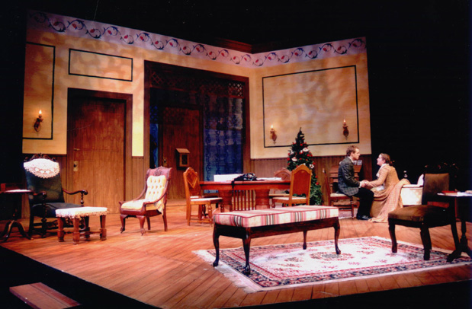

Slide 15
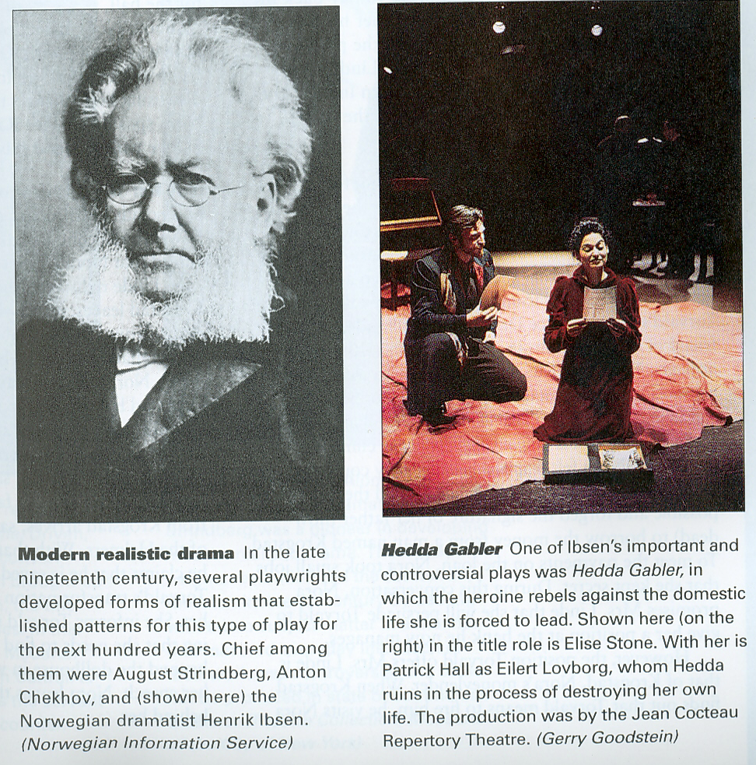

Slide 17
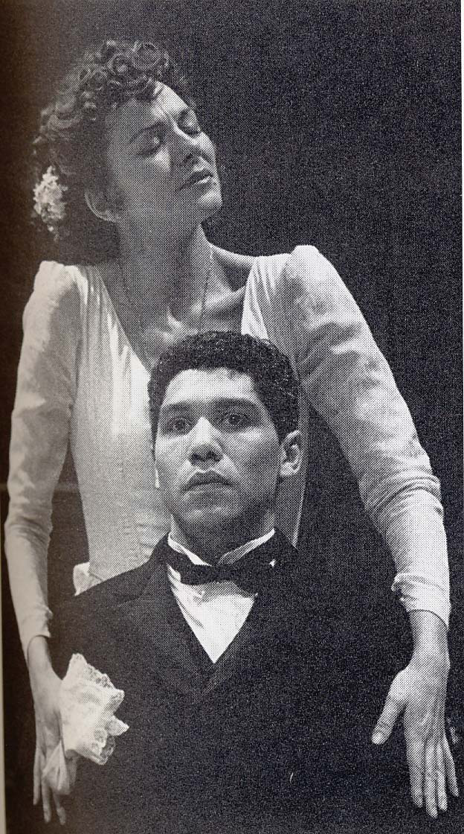

Slide 18
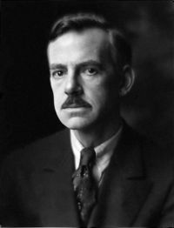
บุคคลสำคัญของละครกลุ่มเหมือนจริง
Eugene O’Neill บิดาแห่งการละครสมัยใหม่ของอเมริกา เขียนบทละคร แรงโลกีย์

Slide 21
บุคคลสำคัญของละครกลุ่มเหมือนจริง
Constantin Stanislavsky บิดาแห่งการแสดงสมัยใหม่ - เน้นการแสดงที่มีความจริงภายใน (inner realism)
- ยกเลิกการแสดงแบบ ตีหน้า / ทำท่า / ดัดเสียง / ใส่อารมณ์ โดยไม่ได้รู้สึกจริงๆ – การแสดงไม่มีสูตรสำเร็จ
- เน้นฝึกร่างกายและเสียง / ฝึกพูด / ผ่อนคลาย / ฝึกสมาธิ / การสร้างความเชื่อในบทบาทและสภาพแวดล้อม / มนต์สมมุติ / การจำอารณ์และอากัปกิริยาในชีวิตจริง

Slide 23
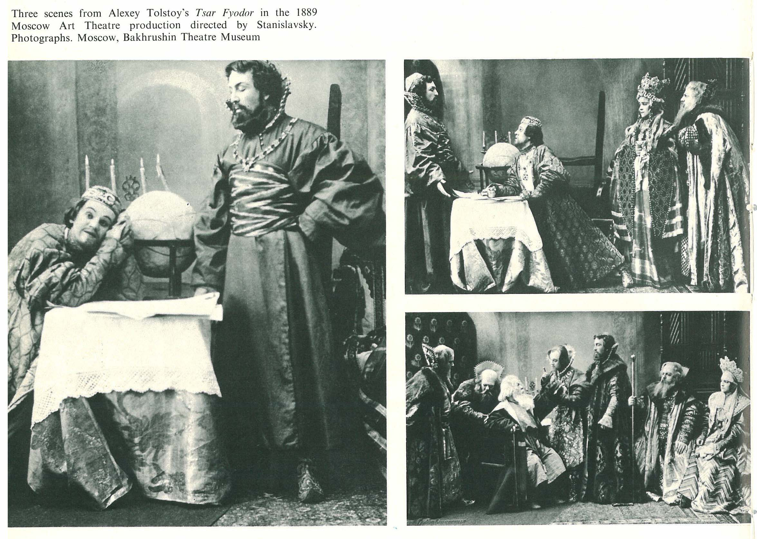
Constantin Stanislavsky กำกับ

Slide 24
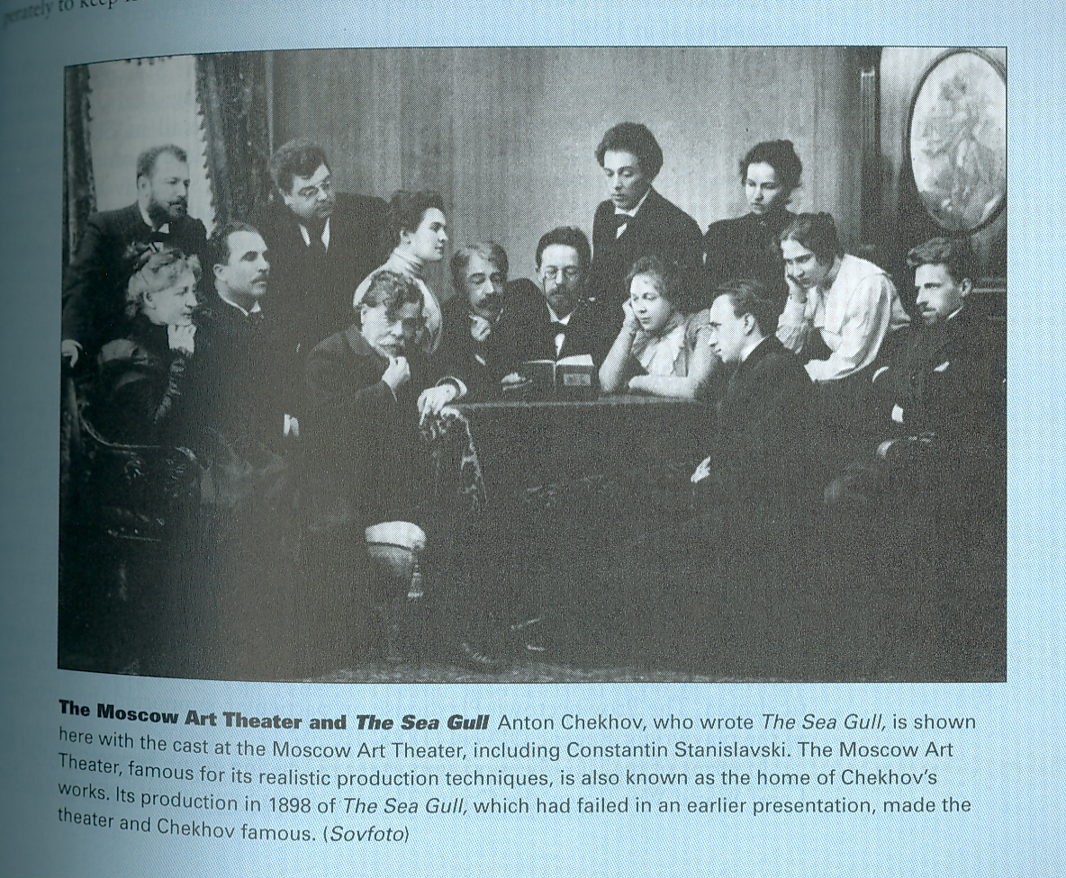

Slide 25
บุคคลสำคัญของละครกลุ่มเหมือนจริง
Duke of Saxe-Meiningen ผู้กำกับการแสดงคนแรกของละครยุคสมัยใหมี เน้น
ยกเลิกระบบดารา (star system)
เน้นการแสดงแบบสัมพันธ์ / กลมกลืนกัน (ensemble acting)
ให้ความสนใจกับตัวละครทุกตัว / แสดงอย่างมีความหมาย / รู้ตัวว่าแสดงเป็นใคร กำลังทำอะไร อยู่ที่ไหน ฯลฯ

Slide 27
บุคคลสำคัญของละครกลุ่มเหมือนจริง
Andre Antoine ได้รับแรงบันดาลใจจากไมนิงเกน
ตั้งคณะละครอิสระขึ้น Le Theatre Libre ที่ Fr.
ในอังกฤษเรียกว่า Independent theatre

Slide 28
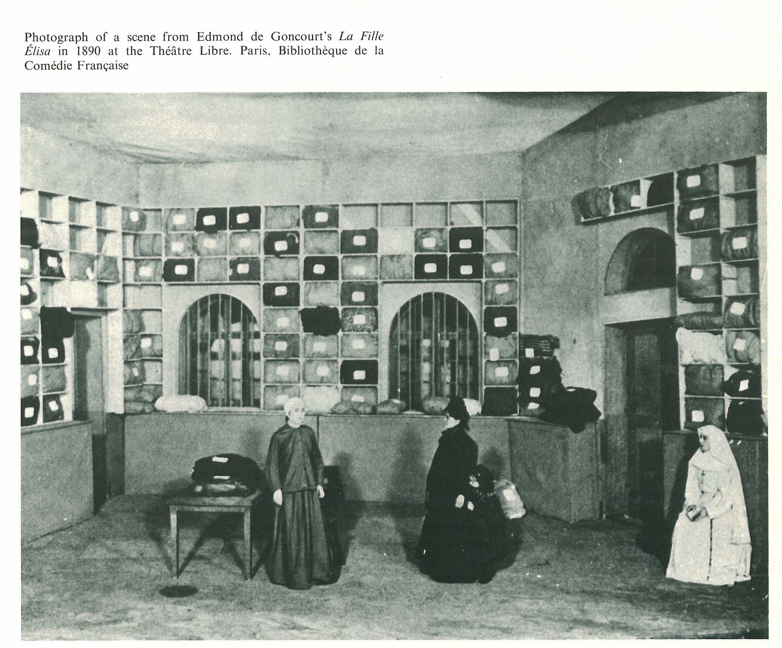
Le Theatre Libre

Slide 29
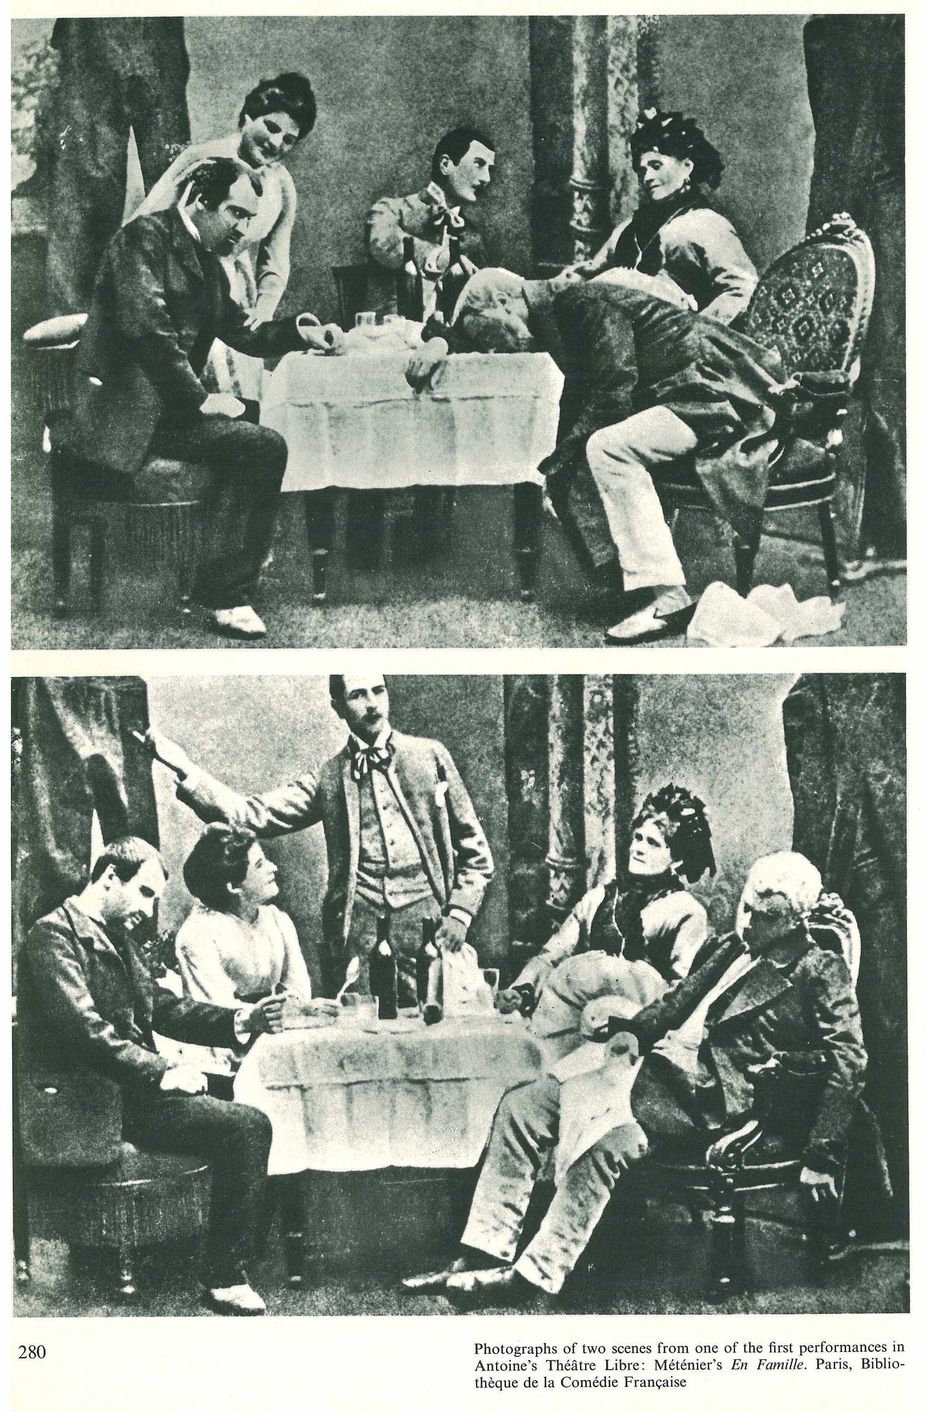
Le Theatre Libre

Slide 30
ความแตกต่างระหว่างละครสัจจนิยม
และธรรมชาตินิยม
สัจจนิยม Realism
จำลองสิ่งสำคัญจากชีวิตจริงมาแสดง
รายละเอียดคล้ายจริง
เอาสัญลักษณ์ เค้าโครงความจริง ไม่ใช่ฉาก แต่เป็นสังคมจริง
ประยุกต์มาจากละครสูตรสำเร็จ
มีประยุกต์มาชื่อ Selective Realism
ธรรมชาตินิยม (Naturalism)
สุดโต่งทางความจริง
เรื่องไม่มีวิกฤติ คลี่คลาย
เสนอสิ่งที่สุ่มจากชีวิต
นักแสดงมีชีวิตอยู่บนเวที ไม่ใช่แสดง
บางคำพูดหรือกิริยาท่าทางไม่สื่อความหมายที่ชัดเจน (ไม่ cliché แต่ specific)

Slide 31
ลองพิจารณาดูว่าฉากเหล่านี้เป็นละครแบบใด? จ๊ะ

Slide 32
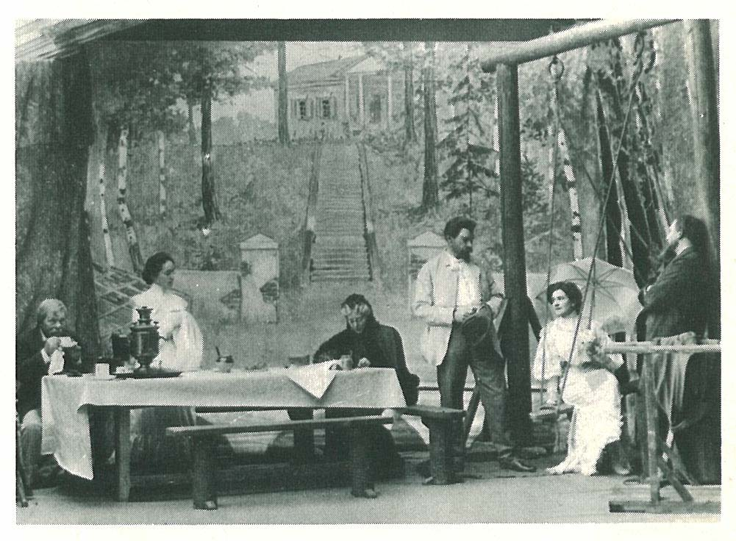

Slide 33
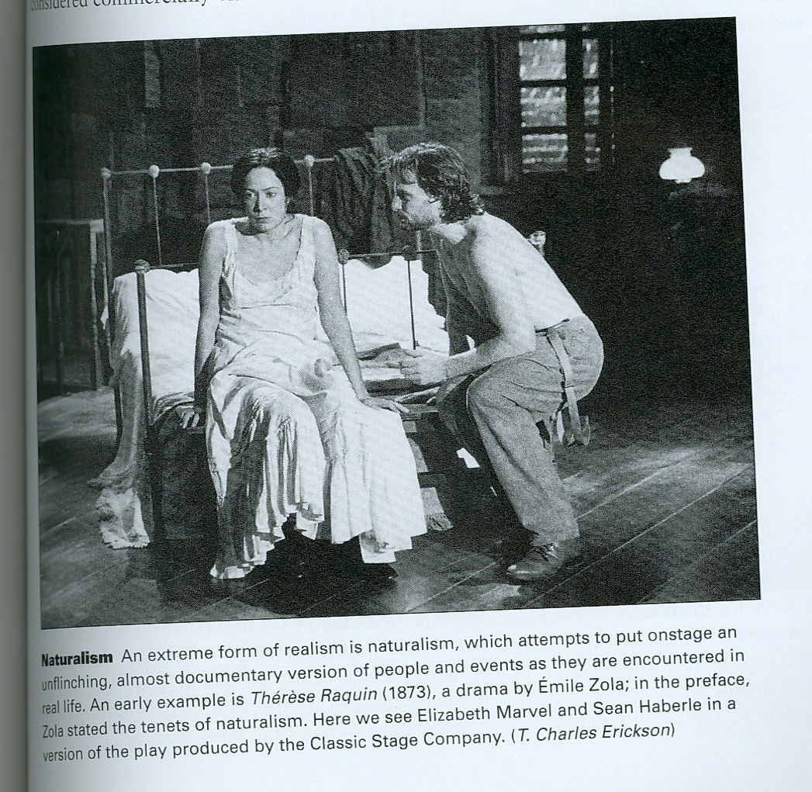

Slide 34
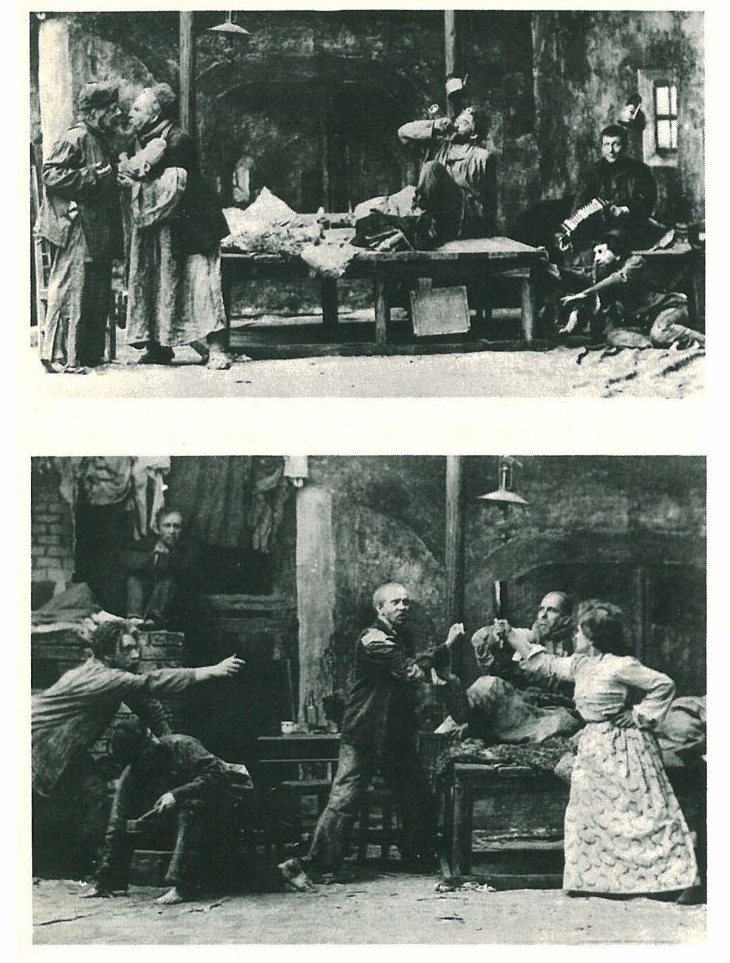

Slide 35
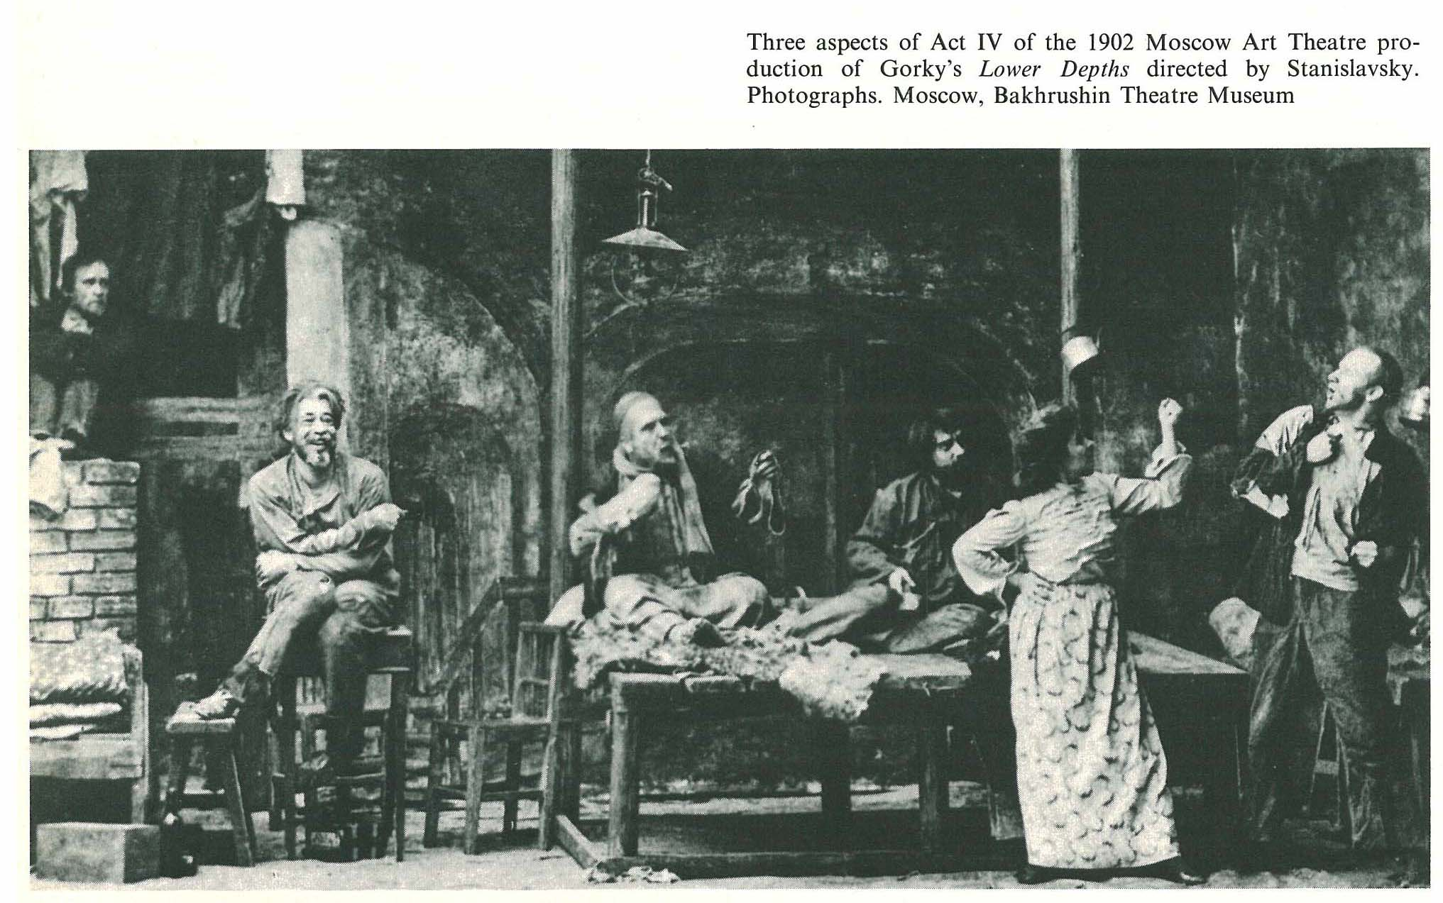

Slide 36
